Slide 1
ТВОРЧЕСКИЙ ПРОЕКТ «Путешествие по сказке «Колобок»
Муниципальное казенное дошкольное образовательное учреждение Детский сад «Ручеек»
Автор:
Кузнецов В.В., музыкальный руководитель

Slide 2
Цель проекта: Развитие творческих способностей детей старшего дошкольного возраста посредством театрализации сказки.
Задачи:
Вызвать интерес к театрально-игровой деятельности, желание принимать активное участие в театрализации сказки.
Побуждать к импровизации с использованием, доступных каждому ребенку средств выразительности (мимики, жестов, движений и т.п.).
Развивать детское творчество в различных видах деятельности (продуктивная, речевая, игровая).
Совершенствовать навыки связной речи детей.
Воспитывать умение совместно работать над постановкой, выступать вместе с коллективом сверстников.

Slide 3
Подготовительный этап
Мы вместе с детьми выбирали сказку. Прочитали сказку «Колобок».
Мы с ребятами задумались над тем, всегда ли сказка заканчивается тем, что добро побеждает зло. Короткая, но яркая жизнь всеми любимого Колобка трагически оборвалась при встрече с хитрой лисой.

Slide 4
Основной этап
Мероприятия с детьми
Познавательное развитие
Рассказ воспитателя: «Всегда ли в сказках добро побеждает зло?».
Дидактическая игра по сказке «Колобок».
Дидактическая игра «Собери сказку».
Речевое развитие
Организационная образовательная деятельность «Как мы Колобка спасали»
Социально-коммуникативное развитие
Драматизация сказки «Колобок».
Викторина «Знатоки сказок».
Коллективное сочинение и репетиция сказки «Колобок» на новый лад».

Slide 5
Основной этап
Мероприятия с детьми, педагогами
Физическое развитие
Подвижная игра «Жили-были баба с дедом».
Пальчиковая гимнастика «Быстро тесто замесили».
Художественно-эстетическое развитие
Рисование: «Как мы Колобка спасали».
Разучивание песен, танцев.

Slide 6
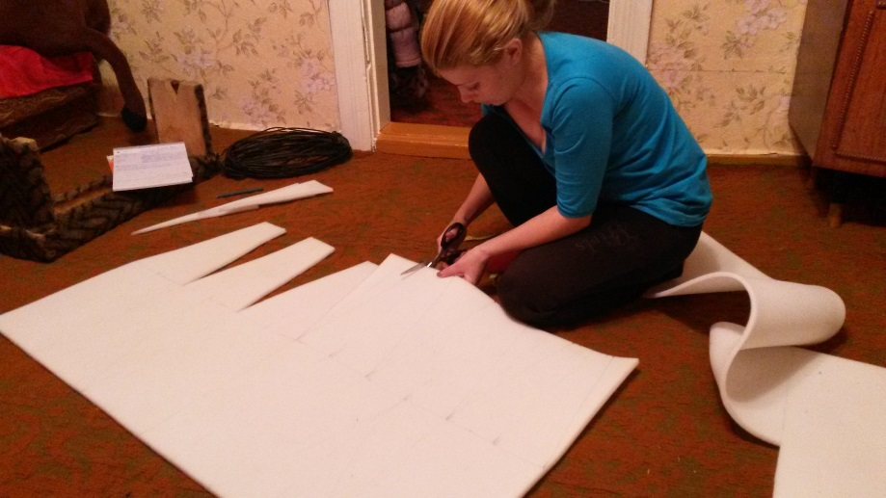
Основной этап
Мероприятия с родителями
Консультация «Давайте поиграем в сказку».
Выставка творческих работ детей;
Приглашение в участии в проекте;
Совместное создание атрибутов и костюмов к театрализации сказки;
Участие в театрализованном представлении.

Slide 7
Заключительный этап
Театрализованное представление для детей старшего дошкольного возраста по русской народной сказке «Колобок».
Выставка детского творчества: рисунки «Как мы спасали Колобка».
Презентация проекта на РМО

